Slide 1
Chuyển đổi giữa các loại CSDL

Slide 2
Mục đích
Trong thực tế, chúng ta làm việc với các dữ liệu được lưu trữ trong nhiều hệ CSDL khác nhau: SQL Server, Access, Excel , Oracle…
Trong mỗi CSDL, định dạng của dữ liệu là khác nhau=> Dữ liệu từ CSDL 1 muốn sử dụng được trong CSDL 2 thì phải thay đổi định dạng từ CSDL 1 sang định dạng của CSDL 2 (Data Transformation Service)

Slide 3
SQL Server cung cấp hai chức năng chính để chuyển đổi dữ liệu:
IMPORT: lấy dữ liệu từ các CSDL khác vào SQL Server
EXPORT: xuất dữ liệu từ SQL Server sang các CSDL khác

Slide 4
Các bước chuyển đổi CSDL
Bước 1: Xác định CSDL nguồn để lấy dữ liệu
Bước 2: Xác định CSDL đích

Slide 5
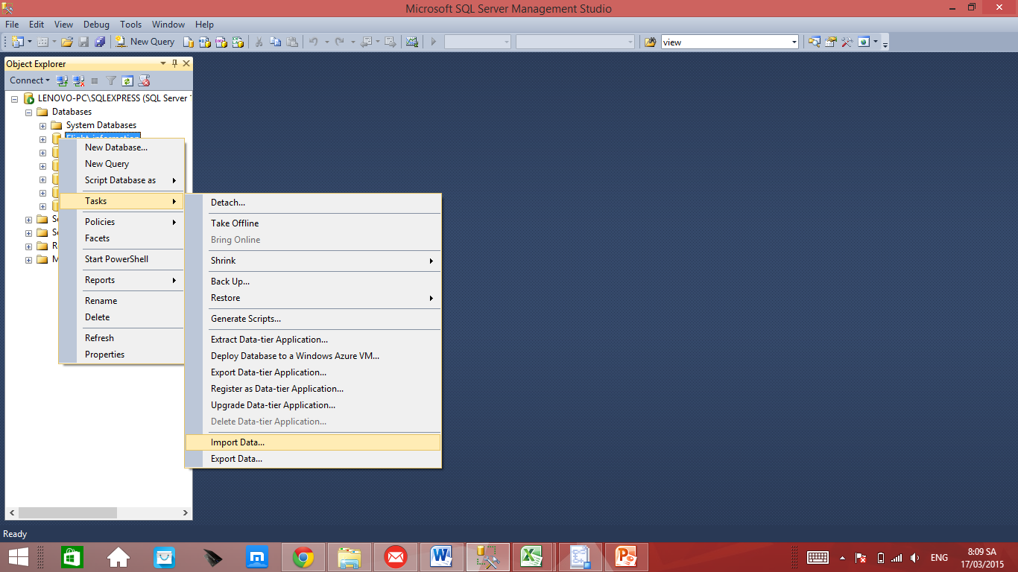
Import dữ liệu từ file excel
Chọn 1
CSDL bất kỳ
Nhấn
chuột phải

Slide 6
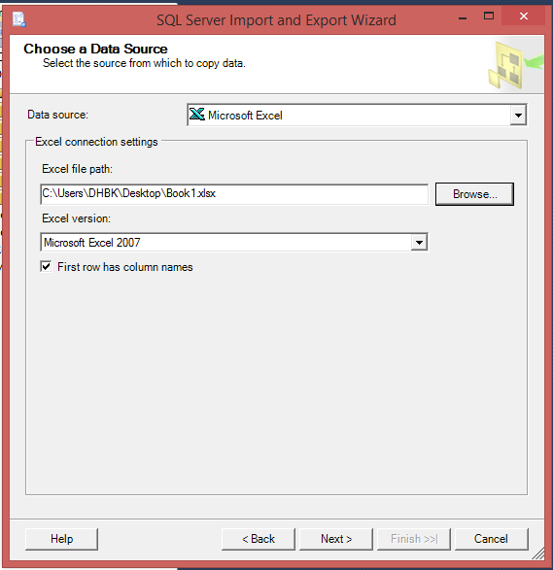

Slide 7
